Slide 1
Detrás de la bestia:
Medición de la transmisión de la malaria y herramientas modernas para su vigilancia
Retos, nuevos enfoques y lagunas en el conocimiento
Ivo Mueller
Centro de Invetigación en Salud Internacional de Barcelona (CRESIB-ISGlobal)
Instituto Walter y Eliza Hall, Melbourne

Slide 2
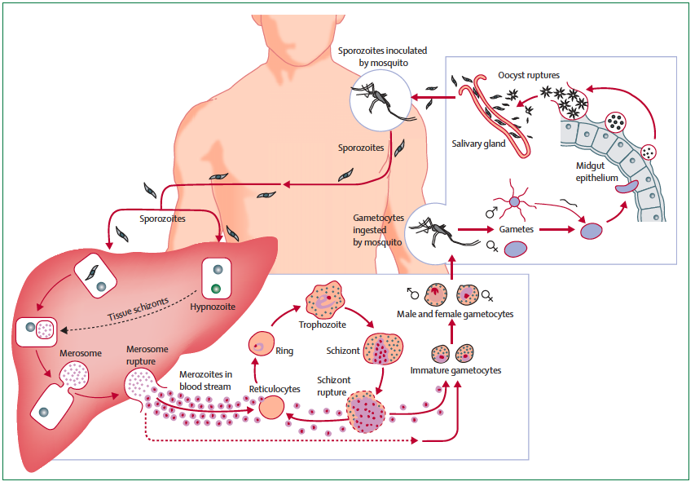
Las dos fases en la transmisión
Del mosquito al hombre
Del hombre al mosquito
Ciclo de vida del Plasmodium vivax en: Mueller et al 2009, Lancet Infect Dis

Slide 3
Determinantes de la transmisión
Vector-Hombre (V-H):
  Tasa de picadura de los mosquitos
  Tasas de esporozoitos
  Penetración exitosa de los esporozoitos en la piel
  Inmunidad pre-eritrocítica?
Hombre-Vector (H-V):
  Prevalencia de las infecciones
  Presencia y densidad de gametocitos (ambos sexos)
  Tasa de picadura de los mosquitos
  Inmunidad que bloquea la transmisión (?)

Slide 4
¿Por qué medir la transmisión?
En contextos de control y eliminación:
  Monitorear el efecto de las intervenciones
  Identificar (y combatir) los focos residuales de transmisión (‘hot-spots’)
  Determinar cuándo se ha interrumpido la transmisión en una localidad específica
En contextos de investigación:
  Estudiar las diferencias individuales en la exposición (por ejemplo, en la transmisión vector-hombre)
  Determinar la relación entre parasitemia, gametocitemia y transmisión hombre-vector
  Determinar el impacto de las nuevas intervenciones en la transmisión
  Calcular el tamaño de la ‘población efectiva’

Slide 5
La situación de ‘control’ - Zambia
Tests Rápidos de diagnóstico (RDT)
casos positivos
Incidencia de la malaria
Moss et al 2011, Malaria J

Slide 6
La situación de ‘control’
Islas del Pacífico
Provincia de Temotu, Vanuatu
Islas Santa Cruz, Islas Salomón
PacMISC 2010, Malaria J
Nota: la inmensa mayoría de todas estas infecciones son asintomáticas!

Slide 7
Medir la transmisión en programas de eliminación
Características de una medida de transmisión óptima :
  Indica de manera precisa (o como mínimo, estima sin sesgos) las transmisiones recientes o en curso
  es fácil de medir
  se realiza a escala local (como mínimo al nivel de pueblo)
  Está vinculada a actividades de control / eliminación (i.e. ‘información que lleva a la acción’)

Slide 8
¿Cómo ‘cuadran’ con esto las medidas “clásicas”?
Medidas entomológicas (tasa de inoculación entomológica, tasas de picaduras, etc.)
  Difícil desde el punto de vista operativo (requiere mucha mano de obra!)
  Sensibilidad baja a la transmisión de baja intensidad
  Difícil de colectar a baja resolución espacial y/o escala espacial grande
  Datos de alto nivel no reflejan bien las diferencias locales de escala pequeña
  ➔A menudo hay baja correlación con el riesgo de infección y enfermedad en el hospedero humano.

Slide 9
¿Cómo ‘cuadran’ con esto las medidas “clásicas”?
Incidencia de enfermedad clínica
  ¿Cómo definir un episodio clínico?
  Requiere datos de denominador (censo, zona de influencia del centro de salud, etc.)
  La búsqueda de servicios sanitarios afecta las estimaciones (distancia al centro de salud, tratamiento doméstico, sector privado)
  Puede haber diferencia entre el lugar en el que el caso se trata y en el que la infección fue adquirida, en particular para P. vivax (cf. recidivas del estadío hepático)
  ➔Medida buena, comprobada, pero requiere un buen sistema de vigilancia y capacidad de análisis epidemiológico

Slide 10
¿Cómo ‘cuadran’ con esto las medidas “clásicas”?
Prevalencia de la infección
  ¿Qué medir?
  ¿Microscopía vs PCR?
    ¿Prevalencia del parásito por PCR vs multiplicidad de infección?
    ¿Qué grupo de edad? Bébés, 2 a 9 años, todas las edades, etc.
  Sólo mide un momento determinado
    ¿Cúando hacer la encuesta? Periodos de baja transmisión vs alta transmisión
    Posibles confusiones por la duración de las infecciones, el estado immunitario residual, etc.
  ➔A menudo se usa como herramienta rápida en muestreos de sangre a gran escala, pero sólo mide la transmisión de manera indirecta. Require análisis espacial para detectar focos críticos (“hot spots”. )

Slide 11
El estándar de referencia para la transmisión “Vector a hombre”: Fuerza de infección
La fuerza de infección (FOI) es la tasa según la cual las personas susceptibles contraen una enfermedad infecciosa
  A nivel de población es una medida de transmisión
  A nivel individual es una medida de exposición

Slide 12
Fuerza de infección - Malaria
Fuerza de infección (FOI): incidencia de infecciones por malaria adquiridas por periodo en que se estuvo en riesgo.
Se puede medir de diferentes maneras:
  Estudios de cohorte en los que se elimina la infección y se hace seguimiento.
  Estudios de cohorte en los que se mide la adquisición de nuevos clones del parásito.

Slide 13
Medir la FOI
En estudios de tratamiento-tiempo de reinfección, la FOI puede medirse como la tasa de adquisición de infecciones (i.e. 1 / tiempo promedio a 1ª infección).
Sin embargo, con este diseño una person sólo está en riesgo hasta la 1ª infección.
Por lo tanto,
No puede determinar superinfección
Integra en un periodo de tiempo relativamente corto
La población en riesgo cambia a lo largo del periodo de seguimiento

Slide 14
Tiempo hasta 1ª re-infección
PCR
ns
ns
< 0.001
Fuerza de infección estimada:
Michon et al, 2007, AJTMH
Pf: 5.0 / yr. Pv: 5.3 / yr.
Pm: 1.0 / yr. Po: 0.4 / yr.
Pf: 3.3 / yr. Pv: 2.0 / yr.
Pm: 0.24 / yr. Po: 0.04 / yr.

Slide 15
Fuerza de infección molecular
La fuerza de infección molecular (_{mol}FOI) es la incidencia de clones de Plasmodium genéticamente distingos, adquiridos por el hospedero humano.
La fuerza molecular de infecciones de estadíos sanguíneos (_{mol}FOB) es la incidencia de clones de Plasmodium genéticamente distintos, detectados en la sangre del hospedero humano.

Slide 16
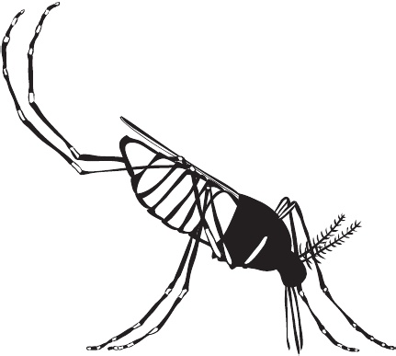
FOI de P. falciparum, molFOI, molFOB
FOI = 0
FOI =1
FOI =2
FOI =3
Piel
Sangre
Hígado
_{mol}FOI = 0
_{mol}FOI = 1
_{mol}FOI = 3
_{mol}FOI = 6
Alelos detectados:
_{mol}FOB = 0
_{mol}FOB = 1
_{mol}FOB = 3
_{mol}FOB = 5

Slide 17
Fuerza de infección molecular de P. falciparum (molFOI)
En P. falciparum:
_{mol}FOI = μ FOI
_{mol}FOB = δ _{mol}FOI = δμ FOI
con
μ = promedio MOI de inóculo, y
δ = detectabilidad de clon individual

Slide 18
FOI de P. vivax, molFOI, molFOB
FOI = 0
FOI =1
FOI =2
FOI =3
Piel
Sangre
Hígado
_{mol}FOI = 0
_{mol}FOI = 1
_{mol}FOI = 3
_{mol}FOI = 6
Alelos detectados:
_{mol}FOB = 0
_{mol}FOB = 1
_{mol}FOB = 2
_{mol}FOB = 6
_{mol}FOB = 3
_{mol}FOB = 4

Slide 19
P. vivax - Fuerza de infección
En P. vivax:
_{mol}FOI = μ FOI
_{mol}FOB = δ (μπ FOI + λρ(H_{pre} +H_{new}))
con
μ = promedio MOI de inóculo, y
δ = detectabilidad de clon individual
π = probabilidad de que el clon esté presente en infección primaria
λ = tasa de activación de hipnozoitos (‘tasa de recidiva’)
ρ = probabilidad de que la sea distinta genéticamente

Slide 20
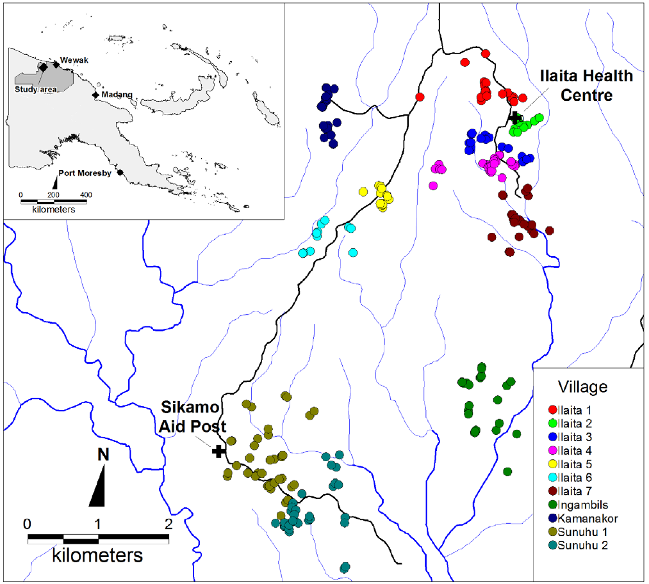
Estudio de cohorte en Ilaita
264 niños - 11-39 meses
16 meses de seguimiento
2 detecciones activas de casos por semana
8-9 semanas de detección activa de infección por LM y LDR-FMA
93.9% culminación del seguimiento

Slide 21
Medidas “clasicas”
Prevalencia de infección (PR):
  LM: Pf 28%, Pv 52%,
  PCR: Pf 40 %, Pv 61%
Incidencia de malaria clínica (IR):
  Todos los episodios:
  Pf 2.6/child/ yr, Pv 2.5/child/ yr
  Atribuible a Malaria (i.e. Pf > 2500, Pv > 500/μl):
    Pf 1.9 vs. Pv 1.5/child/ yr
(Lin et al, PloS One 2010)

Slide 22
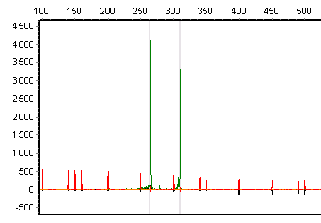
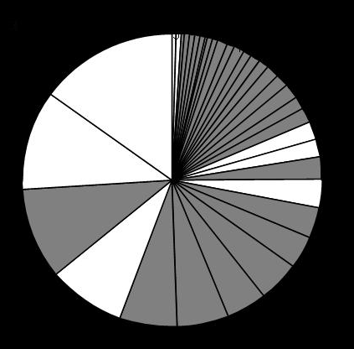
Genotipación de P. falciparum
Marcador genotípico polimórfico de tamaño msp2
Amplificación de PCR
Medir la dimensión de un producto por electroforesis capilar
identificación de clones individuales
msp2 allelic frequencies
0.15
0.11
0.1
0.08
FC27-type
3D7-type

Slide 23
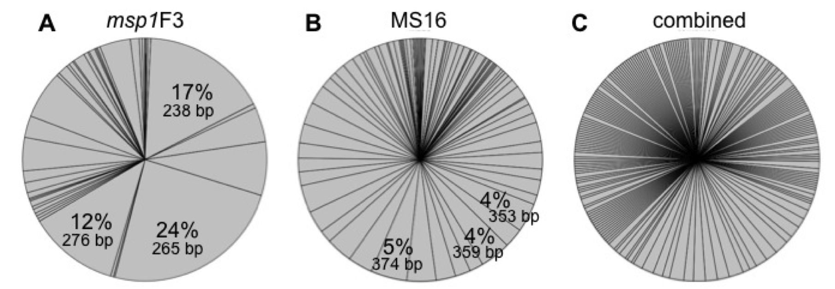
Diversidad genética de P. vivax
H_{E} = 0.884
H_{E} = 0.98
H_{E} = 0.996
Heterozigosidad virtual:
201 haplotipos de 317 pacientes
de 250 clones sólo 2 compartirán el mismo haplotipo!
18.02.2014
Population characteristics of Plasmodium vivax in Papua New Guinea
23

Slide 24
Medidas ‘moleculares’
Multiplicidad de infección (MOI):
  Número de clones concurrentes - presentes en una infección
  Promedio MOI: Pf 1.7 vs. Pv 3.3, p < 0.001
  (Koepfli et al, PloS One 2011)
Fuerza de infección “molecular” - estadío sanguíneo:
  Número de clones distintos del parásito en estadío sanguíneo detectados a lo largo de tiempo.
  Promedio_{mol}FOI: Pf 5.9 vs. Pv 14.6/child/ yr, p < 0.001
Mueller et al. 2012, PNAS

Slide 25
Medidas de asociación con edad

Slide 26
Medidas de asociación con estación

Slide 27
Asociación con el uso de redes mosquiteras impregnadas con insecticida

Slide 28
El estándar de referencia - FOI
Ventajas:
  Medida directa de transmisión mosquito-a-hombre
  Capaz de medir diferencia de exposición a nivel individual
  Permite investigar la asociación con variables epidemiológicas importantes
Limitaciones:
  (Muy) Intensivo en obra de mano y caro
  Interpretación de FOI por Pv y Po: combinación de infecciones primarias y recidivas
  ➔Excelente herramienta de investigación, pero no fácilmente aplicable en el entorno programático.

Slide 29
Aproximaciones novedosas: marcadores serológicos
Los marcadores serológicos miden la presencia de anticuerpos de una o varias proteínas en personas potentialmente expuestas.
Ventajas:
Los nticuerpos a muchas proteínas antimaláricas están presentes por periodos de tiempo relativamente largos después de la eliminación de la infección
Son marcadores de infecciones concurrentes y previas.
Son fáciles de medidos en muestreos de sangre a gran escala.
    ➔Las medidas serológicas permiten integrar exposición/ transmisión durante un periodo de tiempo prolongado a partir de una sola medida.

Slide 30
Marcadores serológios: aproximaciones actuales
La mayoría de los estudios han medido anticuerpos a pocos antígenos, como MSP1, AMA1 o extracto de esquizonte, con respuestas de anticuerpo duraderas
Determinación de tasas de seroconversió (SCR) especificas por edad
Análisis a través del modelo de conversión catalítica que permiten identificar la variación de la tasa de conversión por edad
Identifiación de focos (‘hotspot’) por:
  Seroprevalencia en niños <10años
  Análisis de agrupación espacial

Slide 31
Marcadors serológicos– Estudios de caso: Isla de Tanna, Vanuatu
P. falciparum
P. vivax
Cook et al 2010, Malaria J

Slide 32
Marcadors serológicos– Estudios de caso: Isla de Tanna, Vanuatu
Cambio en la transmisión
Cook et al 2010, Malaria J

Slide 33
Marcadors serológicos– Estudios de caso:Tjibouti
Agrupaciones de transmisión alta (rojo) y baja (azul)
Seroprevalencia por edad
Noor et al 2011, BMC Inf Dis

Slide 34
Marcadors serológicos– Estudios de caso: Northern Tanzania
Transmisión alta (Distrito Korogwe)
Transmisión baja (Distrito Same)
PfMSP1₁₉
PfMSP1₁₉
Cambio en la transmisión
PfAMA1
PfAMA1
Stewart et al 2009, PLoS One

Slide 35
Marcadores serológios: aproximaciones actuales
Limitaciones:
  Las personas expuestas siguen teniendo los anticuerpos a los antígenos utilizados actualmente hasta 20+ años
  Como consecuencia:
    La presencia de anticuerpos no necesariamente indica transmisión continua
    Se precisa varios años de transmisión reducida para detectar cambios en la tasa de seroconversión
  ➔Las medidas serológicas actuales funcionan bien en entornos de transmisión baja y estable, pero no identifican cambios de transmisión con la rapidez suficiente como para proporcionar datos actualizados y útiles para guiar programas de control / eliminación
  ➔Se necesita evaluar anticuerpos a más antígenos para identificar los que verdaderos son marcadores de exposición reciente (<1-2 años máximo)

Slide 36
Medir la transmisión hombre-a-vector
Muy difícil medir en estudios poblacionales:
La presencia de gametocitos indica “potencial de transmisión”, no obstante,
  No todos los portadores de gametocitos pueden infectar a mosquitos
  Algunas personas con gametocitemia no detectable pueden infectar
  ➔Sólo se puede determinar con precisión la infectividad si se alimenta a los mosquitos con muestras de sangre.

Slide 37
Portación de gametocitos de P. falciparum
Prevalencia de gametocitos por LM y PCR
Prevalencia de gametocitos por edad
Bousema & Drakeley, Clin Mircobol Rev 2011

Slide 38
Densidad e infectividad de gametocitos de Pf
Relación significativa y positiva entre densidad e infectividad de gametocitos de Pf
No obstante, incluso a niveles muy bajos de gametocitos, se pueden causar infecciones.
La relación es menos clara para P. vivax
Bousema & Drakeley, Clin Mircobol Rev 2011

Slide 39
Los estudios TransEPI
Estudios epidemiológicos y entomológicos cooordinados y contínuos para investigar los determinantes de la transmisión hombre-a-vector de P. falciparum y P. vivax en Brasil, PNG, las Islas Solomon y Tailandia
Combinar:
  Estudios transversales y de cohorte
  Detección molecular y genotipación de las estapas asexual y sexual del parásito
  Estudios de alimentación por membrana para determinar infectividad
  Evaluación a fondo de los marcadores moleculares y serológicos de transmisión

Slide 40
Áreas de investigación prioritarias
Entorno de control y eliminación:
¿Cómo traducir las observaciones transversales a una estimación de la incidencia de infección?
  ¿Qué herramientas? ¿Herramientas actuales? ¿Herramientas nuevas?
  ¿Qué población? ¿Niños de edad escolar? ¿Todos los grupos de edad?
  ¿Qué resolución? ¿Aproximaciones a muestreo guiadas por modelos?
¿Cómo detectar la heterogeneidad en la transmisión?
¿Cómo detectar la heterogeneidad en el impacto de intevenciones?
¿Qué es el conjunto mínimo de herramientas necesario para medir cambios en la intensidad de la transmisión en diferentes entornos y puntos en tiempo?
¿Qué aproximaciones y herramientas son necesarias para la vigilancia y la respuesta a nivel local?

Slide 41
Áreas de investigación prioritarias
Preguntas de investigación biológicas:
Rol de las personas asintomáticas en la transmisión de la malaria
  ¿Naturaleza del estado portador-asintomático (duración de infección, relación con cambios en transmisión, etc.)?
  ¿Contribución a la transmisión hombre-a-mosquito a lo largo de tiempo?
  Nutrir modelos: ¿Qué importancia tiene el seguimiento de portadores asintomáticos para el control y monitoreo?
Los determinantes de la infectividad al mosquito
  ¿Relación entre la densidad de gametocitos y ,a infectividad?
  ¿Factores del huesped y del vector que afectan la infectividad?

Slide 42
Áreas de investigación prioritarias
Preguntas de investigación biológicas:
Utilizar la diversidad genética de la población de parásitos para entender la biología de transmisión de la malaria
  ¿Cuál es la población del parásito mínima necesaria para sostener la transmisión de la malaria?
Diferencias de transmisión entre P. falciparum y P. vivax
  ¿Es más eficiente la transmisión de P. vivax?
  ¿Cómo contribuyen las recidivas a la transmisión?

